Slide 1
Социо-игровой сеанс для детей 6-7 лет «Знаю свои права»
Разработал
старший воспитатель
МБДОУ «Детский сад «Планета детства» Елена Федоровна Русских

Slide 2
Знаю свои права
Цель: Создание условий для формирования правового сознания детей 6-7 лет.
Задачи:
Уточнять и обобщать представления детей о правах ребёнка.
Продолжить формирование навыков коллективной деятельности.
Развивать умение рассуждать, сопоставлять, высказывать своё мнение.
Воспитывать чувство самоуважения и уважения к правам других детей.

Slide 3
Мотивационно – ориентировочный, организационный этап
«Увлекалочка»
Создание положительного эмоционального настроя на предстоящую деятельность.
«Хотите узнать больше о правах детей?»

Slide 4
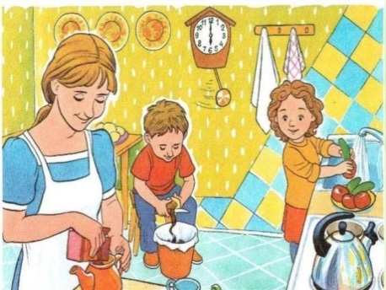
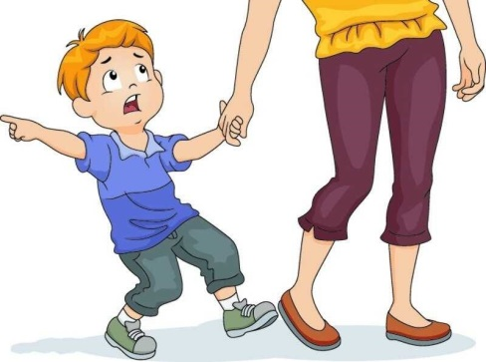
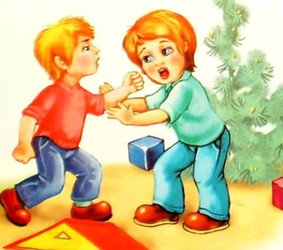
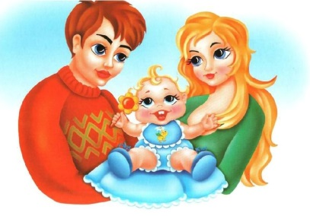
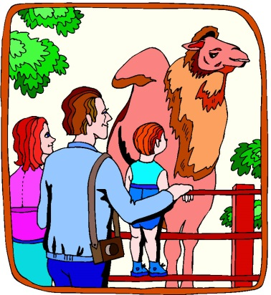
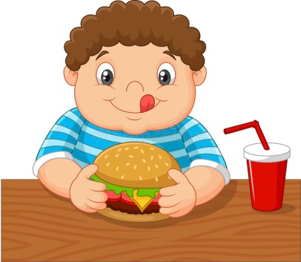
Основной этап
«Нарушают – не нарушают» (в командах)

Slide 5
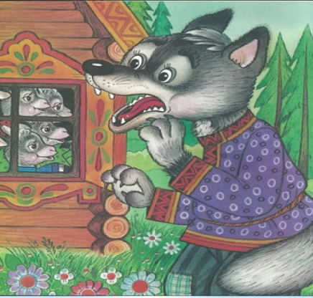
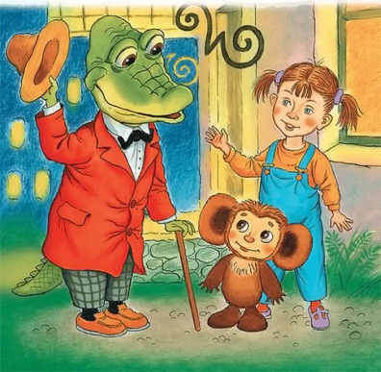
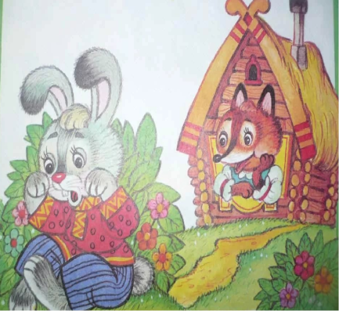
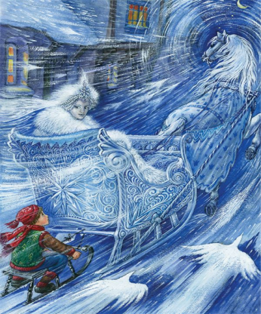
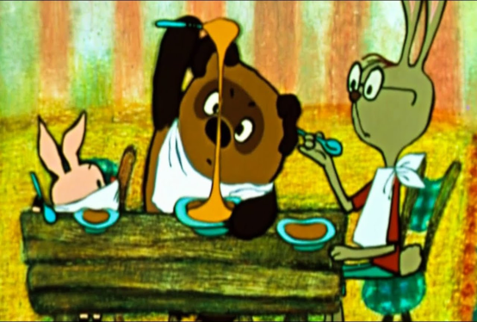
Основной этап (продолжение)
«Права сказочных героев» (фронтально)

Slide 6
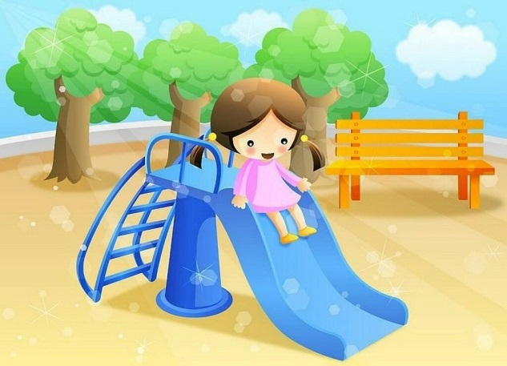
Основной этап (продолжение)
Мини-викторина «Правоведы»
(индивидуальные ответы)
Девочка играет на детской площадке, тем самым она пользуется правом на жизнь правом на отдых и досуг?

Slide 8
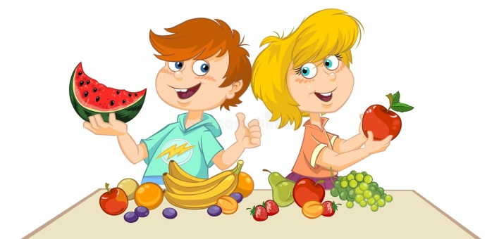
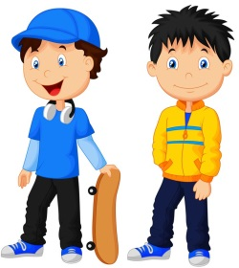
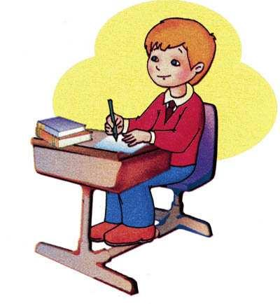
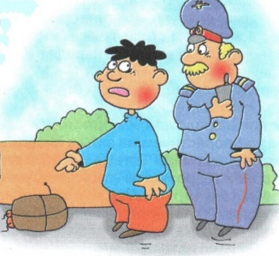
Основной этап (продолжение)
V
Мини-викторина «Правоведы»

Slide 9
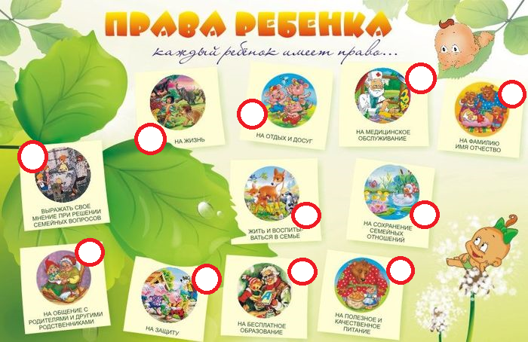
Рефлексивно-оценочный этап
V
V
V
V
V
V
V
V
V
V
V

Slide 10
Благодарим за внимание!

